Slide 1

Tiếng Việt
Bài 5 - Tiết 3
Bài 5 - Tiết 3
Luyện tập về
ĐIỆP TỪ, ĐIỆP NGỮ
Luyện tập về
ĐIỆP TỪ, ĐIỆP NGỮ

Slide 2






YÊU CẦU CẦN ĐẠT
Luyện tập sử dụng biện pháp điệp từ, điệp ngữ.

Slide 3



Slide 4








TRÒ CHƠI
HÁI TÁO

Slide 5







CÁCH CHƠI
Có 2 quả táo, tương ứng mỗi quả táo là một câu hỏi. Sau khi nhấn chọn quả táo câu hỏi sẽ hiện ra. Trả lời đúng câu hỏi nhấn vào biểu tượng ngôi nhà để quay lại trang chủ. Sau khi hoàn tất nhấn ngôi nhà để đến nội cung tiếp theo.

Slide 6


TRÒ CHƠI
HÁI TÁO

Slide 7



Điệp từ, điệp ngữ là gì?
Điệp từ, điệp ngữ là cách sử dụng lặp lại từ ngữ trong câu hay đoạn văn, đoạn thơ để nhấn mạnh, để liệt kê hoặc để khẳng định,…

Slide 8



Tác dụng của
điệp từ, điệp ngữ
A. Làm nổi bật ý
B. Đáp án A, C
C. Tạo sự nhịp nhàng cho câu
D. Ngắt ý cho câu

Slide 9


Slide 10








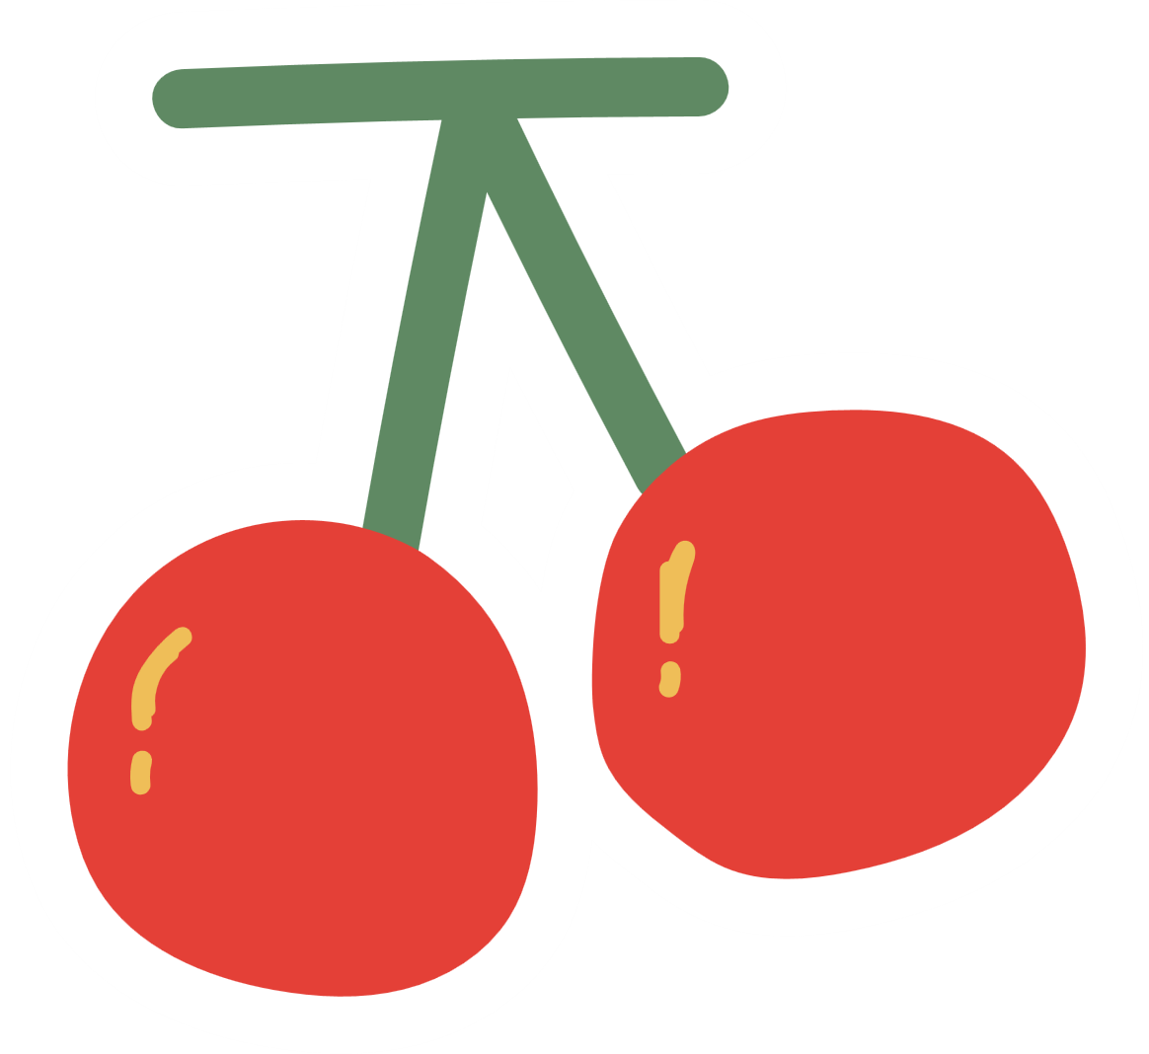

1. Xác định và nêu tác dụng của điệp từ, điệp ngữ trong bài thơ sau:
Em yêu nhà em
Chẳng đâu bằng chính nhà em
Có đàn chim sẻ bên thềm líu lo
Có nàng gà mái hoa mơ
Cục ta, cục tác khi vừa đẻ xong
Có bà chuối mật lưng ong.
Có ông ngô bắp râu hồng như tơ
Có ao muống với cá cờ
Em là chị Tấm đợi chờ bống lên
Có đầm ngào ngạt hoa sen
Ếch con học nhạc, dế mèn ngâm thơ
Dù đi xa thật là xa
Chẳng đâu vui được như nhà của em.
Đoàn Thị Lam Luyến

Slide 11
Đáp án
Em yêu nhà em
Chẳng đâu bằng chính nhà em
Có đàn chim sẻ bên thềm líu lo
Có nàng gà mái hoa mơ
Cục ta, cục tác khi vừa đẻ xong
Có bà chuối mật lưng ong.
Có ông ngô bắp râu hồng như tơ
Có ao muống với cá cờ
Em là chị Tấm đợi chờ bống lên
Có đầm ngào ngạt hoa sen
Ếch con học nhạc, dế mèn ngâm thơ
Dù đi xa thật là xa
Chẳng đâu vui được như nhà của em.
Đoàn Thị Lam Luyến
Tác dụng:
liệt kê những sự vật, sự việc có xung quanh nhà em.

Slide 12
Đáp án
Em yêu nhà em
Chẳng đâu bằng chính nhà em
Có đàn chim sẻ bên thềm líu lo
Có nàng gà mái hoa mơ
Cục ta, cục tác khi vừa đẻ xong
Có bà chuối mật lưng ong.
Có ông ngô bắp râu hồng như tơ
Có ao muống với cá cờ
Em là chị Tấm đợi chờ bống lên
Có đầm ngào ngạt hoa sen
Ếch con học nhạc, dế mèn ngâm thơ
Dù đi xa thật là xa
Chẳng đâu vui được như nhà của em.
Đoàn Thị Lam Luyến
Tác dụng:
nhấn mạnh nhằm khắc sâu tình cảm của bạn nhỏ với nhà của mình.

Slide 13


2. Thực hiện yêu cầu:
a. Chọn một từ phù hợp trong khung thay cho các trong bài ca dao sau:
Người ta đi cấy lấy công
Tôi nay đi cấy còn nhiều bề.
trời, đất, mây,
mưa, nắng, ngày, đêm.
cho chân cứng đá mềm,
Trời yên, biển lặng mới yên tấm lòng.
Ca dao
b. Nêu tác dụng của việc sử dụng từ em chọn.

Slide 14
a. Chọn một từ phù hợp trong khung thay
cho các trong bài ca dao sau:
Người ta đi cấy lấy công
Tôi nay đi cấy còn trông nhiều bề.
Trông trời, trông đất, trông mây,
Trông mưa, trông nắng, trông ngày, trông đêm.
Trông cho chân cứng đá mềm,
Trời yên, biển lặng mới yên tấm lòng.
Ca dao

Slide 15
Người ta đi cấy lấy công
Tôi nay đi cấy còn trông nhiều bề.
Trông trời, trông đất, trông mây,
Trông mưa, trông nắng, trông ngày, trông đêm.
Trông cho chân cứng đá mềm,
Trời yên, biển lặng mới yên tấm lòng.
Ca dao
Tác dụng: liệt kê, khẳng định những mong mỏi của người nông dân trong lao động, sản xuất.

Slide 16

3. Đọc bài thơ sau và thực hiện yêu cầu:
Ngôi nhà
Em yêu nhà em
Hàng xoan trước ngõ
Hoa xao xuyến nở
Như mây từng chùm.
Em yêu ngôi nhà
Gỗ, tre mộc mạc
Như yêu đất nước
Bốn mùa chim ca.
Tô Hà
Em yêu tiếng chim
Đầu hồi lảnh lót
Mái vàng thơm phức
Rạ đầy sân phơi.
a. Tìm và nêu tác dụng của điệp từ, điệp ngữ có trong bài thơ.
b. Viết 2 – 3 câu văn hoặc sáng tác 4 – 6 dòng thơ bày tỏ tình cảm về ngôi nhà em ở, trong đó có sử dụng điệp từ, điệp ngữ.

Slide 17
3. Đọc bài thơ sau và thực hiện yêu cầu:
Ngôi nhà
Em yêu nhà em
Hàng xoan trước ngõ
Hoa xao xuyến nở
Như mây từng chùm.
Em yêu ngôi nhà
Gỗ, tre mộc mạc
Như yêu đất nước
Bốn mùa chim ca.
Tô Hà
Em yêu tiếng chim
Đầu hồi lảnh lót
Mái vàng thơm phức
Rạ đầy sân phơi.
Tác dụng: liệt kê, khẳng định tình cảm của bạn nhỏ với nhà của mình.

Slide 18
b. Viết 2 – 3 câu văn hoặc sáng tác 4 – 6 dòng thơ bày tỏ tình cảm về ngôi nhà em ở, trong đó có sử dụng điệp từ, điệp ngữ.
Ngôi nhà yêu dấu
Ngôi nhà nhỏ xinh, ngôi nhà thân yêu,
Ngôi nhà là tổ ấm, ngôi nhà thương yêu.
Ở nơi đây, em cười vui,
Ở nơi đây, em lớn lên từng ngày.

Slide 19
b. Viết 2 – 3 câu văn hoặc sáng tác 4 – 6 dòng thơ bày tỏ tình cảm về ngôi nhà em ở, trong đó có sử dụng điệp từ, điệp ngữ.
Ngôi nhà ấm áp
Nhà em, nơi yêu thương đong đầy,
Nhà em, nơi nắng sớm mỗi ngày.
Gió về ru êm giấc ngủ,
Gió về, nhà vẫn ấm nơi này.

Slide 20
Ngôi nhà thân yêu
              Nhà em thân yêu,
              Nhà em bình yên.
              Yêu nhà, yêu lắm,
              Yêu cả mọi miền.
              Nhà em thân thiết,
              Nhà mãi bình yên.

Slide 21

Tiếng Việt

